Slide 1
控制理论的其它分支：
最优控制与自适应控制

Slide 2
最优控制
Optimal Control

Slide 3
最优控制是从大量实际问题中提炼出来的，它尤其与航空航天的制导、导航和控制技术密不可分。
我国的探月计划：
绕月工程：2007年以前发射人造月球卫星“嫦娥一号”；
落月工程：2012年发射携带月球车的登月软着陆器；
回月工程：2020年前完成采集月球样品工作。
最优控制问题研究的主要内容是：怎样选择控制规律才能使控制系统的性能和品质在某种意义下为最优。

Slide 4
实际应用背景
v
例1：飞船的月球软着陆问题
飞船靠其发动机产生一与月球重力
方向相反的推力f，赖以控制飞船实现
软着陆(落到月球表面上时速度为零)。
要求选择一最好发动机推力程序f(t)，
使燃料消耗最少。
h
g
月球
设飞船质量为m，它的高度和垂直速度分别为h和v。月球的重力加速度可视为常数g，飞船的自身质量及所带燃料分别为M和F。

Slide 5
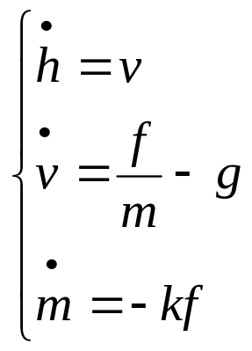
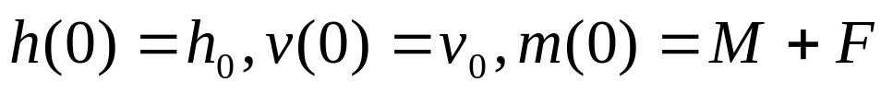
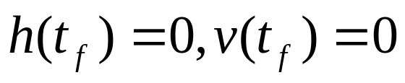
自某t=0时刻开始飞船进入着陆过程。其运动方程为
其中k为一常数。
要求控制飞船从初始状态
出发，于某一时刻t_{f}实现软着陆，即

Slide 6


控制过程中推力f(t)不能超过发动机所能提供的最大推力
f_{max}，即
满足上述限制，使飞船实现软着陆的推力程序f(t)不止一
种，其中消耗燃料最少者才是最佳推力程序，易见，问题可
归结为求
为最大的数学问题。

Slide 7
例2：防天拦截问题
所谓防天拦截是指发射火箭拦击对方洲际导弹或其它航天武器。
设x(t)、v(t)分别表示拦截器L与目标M的相对位置和相对速度向量。a(t)是包括空气动力与地心引力所引起的加速度在内的相对加速度向量，它是x、v的函数，既然位置和速度向量是由运动微分方程所确定的时间函数，因此相对加速度也可以看成时间的函数。设m(t)是拦截器的质量，f(t)是其推力的大小。用u表示拦截器推力方向的单位向量。C是有效喷气速度，可视为常数。
于是，拦截器与目标的相对运动方程可写为

Slide 8
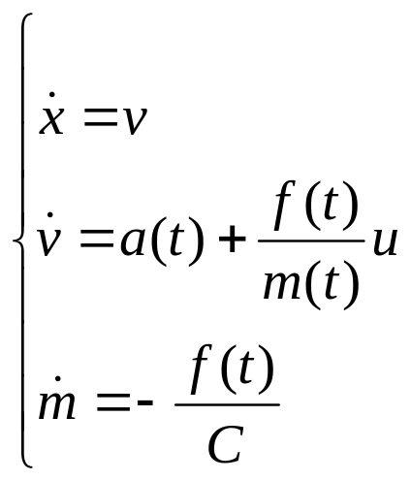


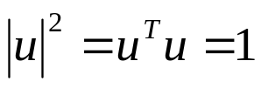
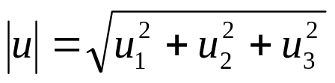
初始条件为
为实现拦截，既要控制拦截器的推力大小，又要改变推力方向。拦截火箭的最大推力是一有限值f_{max}，瞬时推力f(t)应满足
至于单位向量u，它可以表示为
其中|u|表示向量u的长度，有
也就是说，u的幅值为1，其方向不受限制。

Slide 9
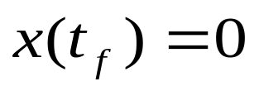
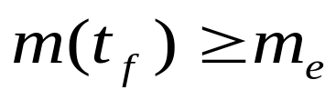
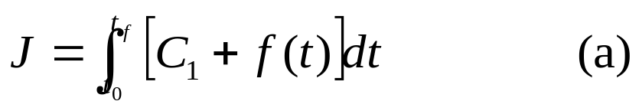
要求控制拦截器从相对于目标的初始状态出发，于某末态
时刻t_{f}与目标相遇（实现拦截），即
且应满足
这里， m_{e}是燃料耗尽后拦截火箭的质量。
一般说来，达到上述控制目标的f(t)、u(t)和t_{f}并非唯一。为了实现快速拦截，并尽可能地节省燃料，可综合考虑
这两种要求，取性能指标为
问题归结为选择f(t)、u(t)和t_{f} ，除实现拦截外还要使规定的性能指标为最小，此即在性能指标(a)意义下的最优拦截问
题。

Slide 10


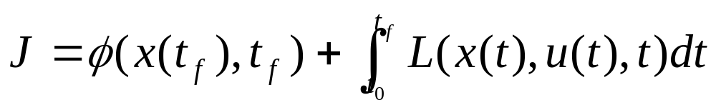
上面的具体实例可抽象为共同的数学模型，其中受控系统
数学模型一般可以表示为：
如果是线性时不变系统，则可以表示为
性能指标：尽管我们不能为各种各样的最优控制问题规定一个性能指标的统一格式，但是通常情况下如下形式的性能指标可以概括一般：

Slide 11
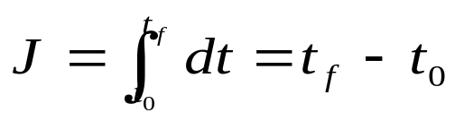
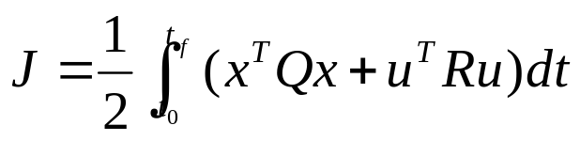
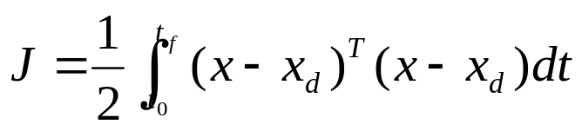
针对不同的具体问题，J一般可以取为不同的具体形式，如：
①最短时间问题
②线性二次最优控制问题
③线性伺服器问题
如果要求给定的系统状态x跟踪或者尽可能地接近目标轨
迹x_{d}，则J可以取为
除了特殊情况外，最优控制问题的解析解是比较复杂的，
以至必须求其数值解。当指标为二次性能指标时，可以给出
整齐的解析解。

Slide 12
最优控制问题有四个关键点：
（1）受控对象为动态系统；
（2）初始与终端条件（时间和状态）；
（3）性能指标；
（4）容许控制。
而最优控制问题的实质就是要找出容许的控制作用或控制规律，使动态系统（受控对象）从初始状态转移到某种要求的终端状态，并且保证某种要求的性能指标达到最小值或者是最大值。

Slide 13
自适应控制
Adaptive Control

Slide 14
什么是自适应控制？
“自适应”(Adaptive)最初来源于生物系统，指生物变更自 己的习性以适应新的环境的一种特征。人体的体温、血压等系统都是典型的自适应系统；
前苏联学者Tsypkin在《学习系统的理论基础》一书中引用了马克.吐温的一段话来说明自适应：“一只猫在烧热的灶上烫了一次，这只猫再也不敢在灶上坐了，即使这只灶是冷的。”说明了自适应过程的机械性；
“自适应控制”这个名词出现在20世纪50年代。 “大百科”中定义：能在系统和环境的信息不完备的情况下改变自身特性来保持良好工作品质的控制系统，称为自适应控制系统。

Slide 15
背景
在反馈控制和最优控制中，都假定被控对象或过程的数学模型是已知的，并且具有线性定常的特性。实际上在许多工程中，被控对象或过程的数学模型事先是难以确定的，即使在某一条件下被确定了的数学模型，在工况和条件改变了以后，其动态参数乃至于模型的结构仍然经常发生变化。

Slide 16
例如：
飞机控制
近地点和高空的空气密度不同，飞机控制特性随高度、
飞行速度的不同而有很大的变化
导弹控制
导弹的质量和重心随燃料的消耗迅速变化
过程控制
连续生产化工设备参数随着环境温度和输入输出流量而改变；锅炉机组过热蒸气温度的动态参数随着负荷变化而变化
电力拖动
造纸：卷纸筒惯性变化，为保持纸张力不变，马达的转矩需改变
船舶的航线控制
传递函数的动态参数随着船载、速度、吃水深度和环境（即波浪、风速、海潮等）的变化而变化

Slide 17
在发生这些问题时，常规控制器不可能得到很好的控制品质。为此，需要设计一种特殊的控制系统，它能够自动地补偿在模型阶次、参数和输入信号方面非预知的变化，这就是自适应控制。而自适应控制器的特点就是它能修正自己的特性以响应过程和扰动的动力学特性变化。
自适应控制的研究对象是具有一定程度不确定性的系统，这里所谓的“不确定性”是指描述被控对象及其环境的数学模型不是完全确定的，其中包含一些未知因素和随机因素。
自适应控制和系统辨识是分不开的。

Slide 18
自适应系统的原理框图
干扰v(t)
参考输入r(t)
控制量u(t)
输出量y(t)
控制器
被控对象
自适应器
自适应系统主要由控制器、被控对象、自适应器及反馈控制回路和自适应回路组成。

Slide 19
与常规反馈控制系统比较，自适应控制系统有三个显著特点：
控制器可调
相对于常规反馈控制器固定的结构和参数，自适应控制系统的控制器在控制的过程中一般是根据一定的自适应规则，不断更改或变动的；
增加了自适应回路
自适应控制系统在常规反馈控制系统基础上增加了自适应回路（或称自适应外环），它的主要作用就是根据系统运行情况，自动调整控制器，以适应被控对象特性的变化；
适用对象
自适应控制适用于被控对象特性未知或扰动特性变化范围很大，同时又要求经常保持高性能指标的一类系统，设计时不需要完全知道被控对象的数学模型。

Slide 20
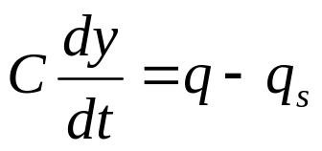
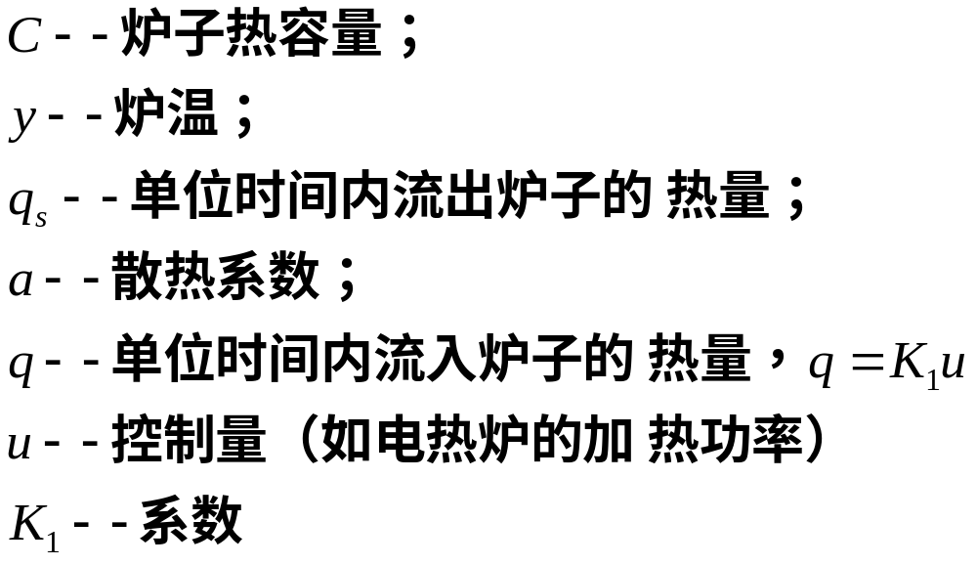
例：加热炉温度控制系统设计
1）常规控制器设计方法：
被控对象：
其物理意义为：单位时间炉温升高所用的热量等于单位时间
内流入炉子热量与流出炉子热量之差。其中：

Slide 21
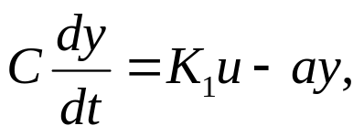
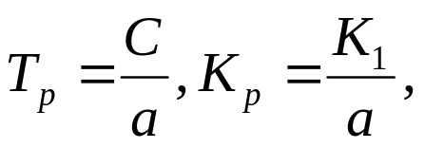
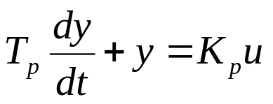
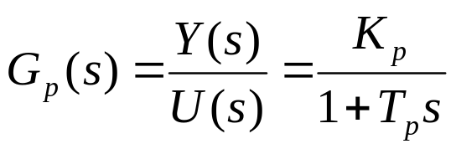
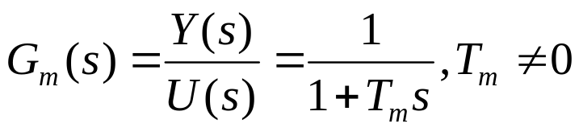
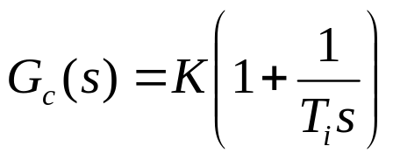
于是有： 令 则
加热炉传递函数：
如果对加热炉温度控制的设计目标是使理想的闭环传函为
选择PI（比例积分）控制器

Slide 22
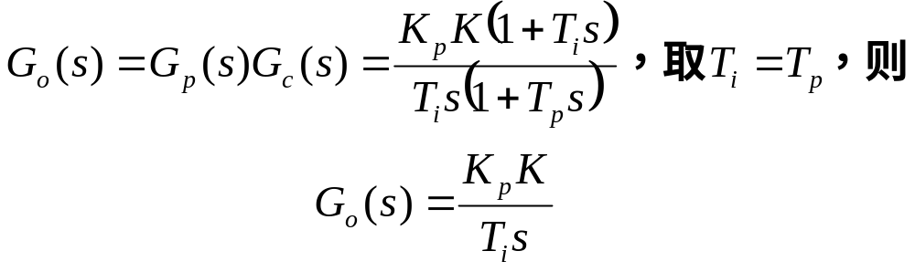
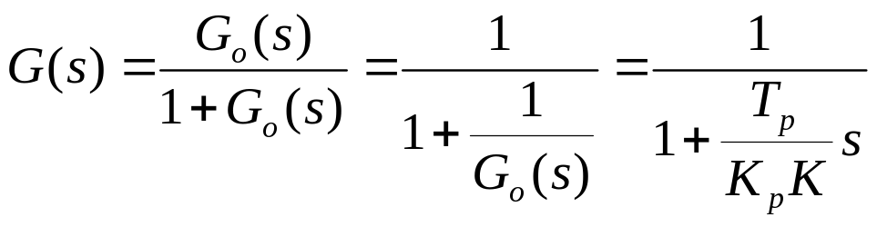

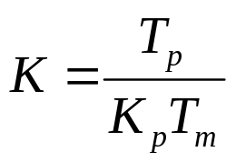
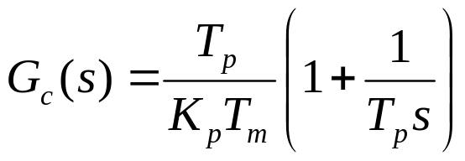
于是控制系统的开环传函为
则闭环传函为
则要设计的控制器为

Slide 23
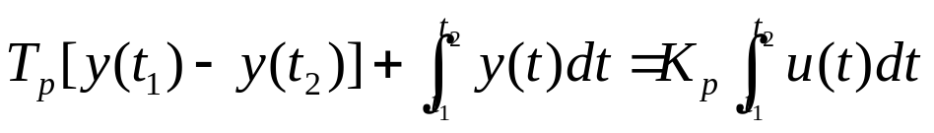
2）自适应控制器设计方法：
要得到被控对象数学模型参数T_{p}和K_{p}是困难的。同时， T_{p}和K_{p}也不可能完全不变，如热容量C与炉内工件的多少有关，散热系数a与环境温度有关，所以T_{p}和K_{p}也是随环境、工况和炉温的变化而变化的。在T_{p}和K_{p}变化后，上例中根据固定的T_{p}和K_{p}设计的控制器显然会使控制系统性能下降。于是可以考虑通过控制量u(t)和被控量y(t)来估计T_{p}和K_{p} 。对模型
两边从t₁到t₂积分，可得

Slide 24
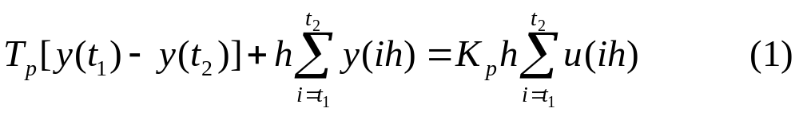
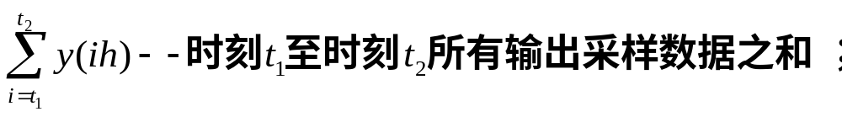
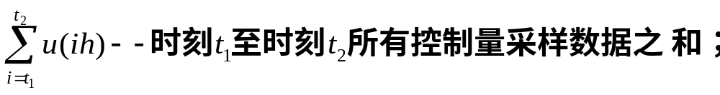
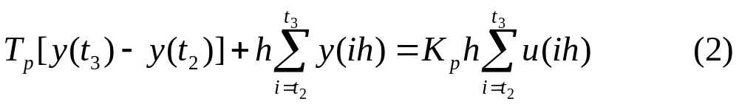
以采样周期h对u(t)， y(t)采样，当h相对于T_{p}足够小时：
式中
同理，用时刻t₂至时刻t₃区间的采样数据有

Slide 25
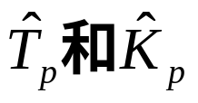
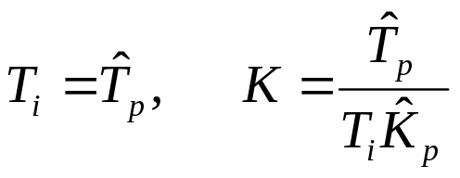


(1)、(2)联立可解出T_{p}和K_{p}的估计值 ，于是可取控制器参数
从而构成了炉温控制系统的“自适应控制器”。
计算机控制的过程：
开机，施加一定的控制(恒值PI，或手动控制)，检测u(ih)和y(ih)，以构造(1)、(2)；
解(1)、(2)式，得 ，从而获得控制器参数 ；
将控制器参数调整为 ，并投入运行；
继续用新的采样数据构造(1)、(2)式，求出新的控制器参
数。

Slide 26
鲁棒控制 —— 以静制动
最优控制 —— “没有更好只有最好”
自适应控制 —— 以变制变

Slide 27
大作业：
1. 本课程设立的目的是为了培养学生对具体问题的分析研究能力。希望各位同学深入分析研究问题的本质，灵活运用系统与控制课程中介绍的概念、思想和方法，以及其它任何相关的方法，提出解决方案和结果。
2．鼓励同学结合自己的专业或兴趣，自己寻找题目。所报告内容请提前发至yy@mech.pku.edu.cn。
3. 11/29，第一次报告。每人限制在15 分钟内，允许提问。采用PowerPoint 形式。全面介绍问题分析、解决方案、仿真结果和结论。12/6，12/13，第二、三次报告；
4. 每位同学可根据情况，提出在课程期间做补充进展报告，展示某方面的具体结果。
5．报告分数占总分数的40%。
6．请各位同学认真对待，这是一次难得的锻炼自己展示自己研究能力的机会。

